Slide 1
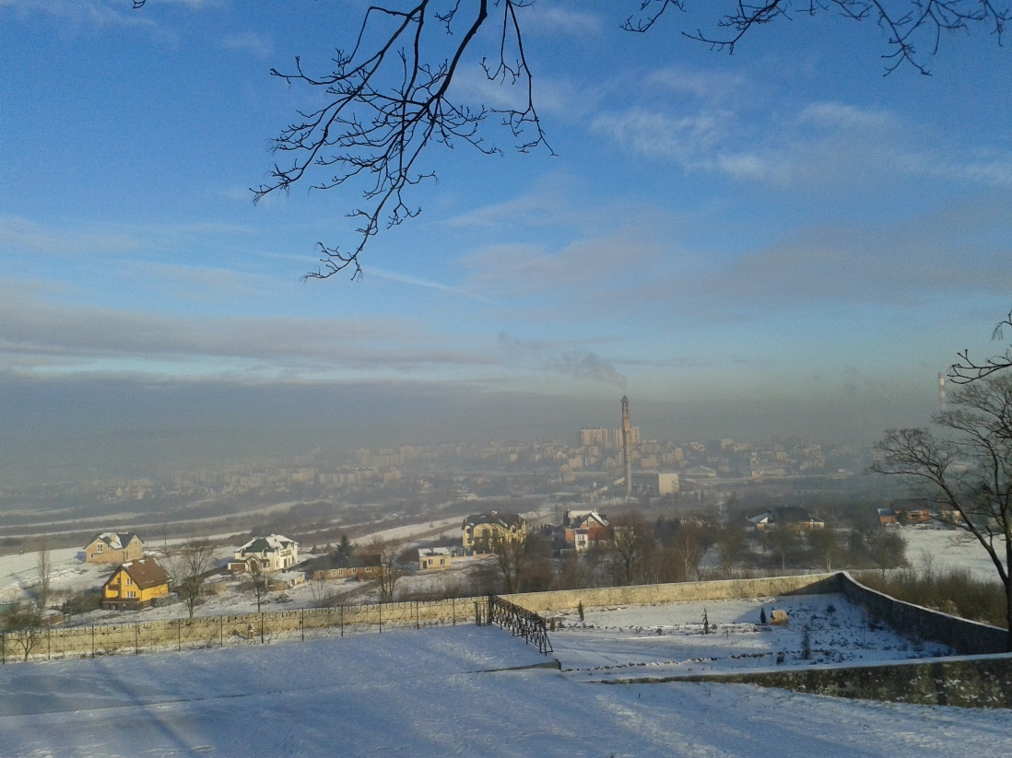
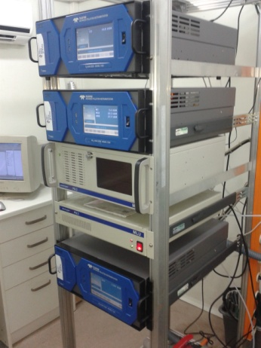
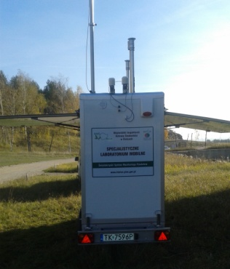
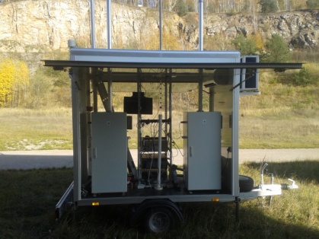
PROBLEMY JAKOŚCI POWIETRZA W ŚWIETLE BADAŃ MONITORINGOWYCH
Witold Bruzda– Świętokrzyski Wojewódzki Inspektor Ochrony Środowiska
21 lutego 2018r.

Slide 2
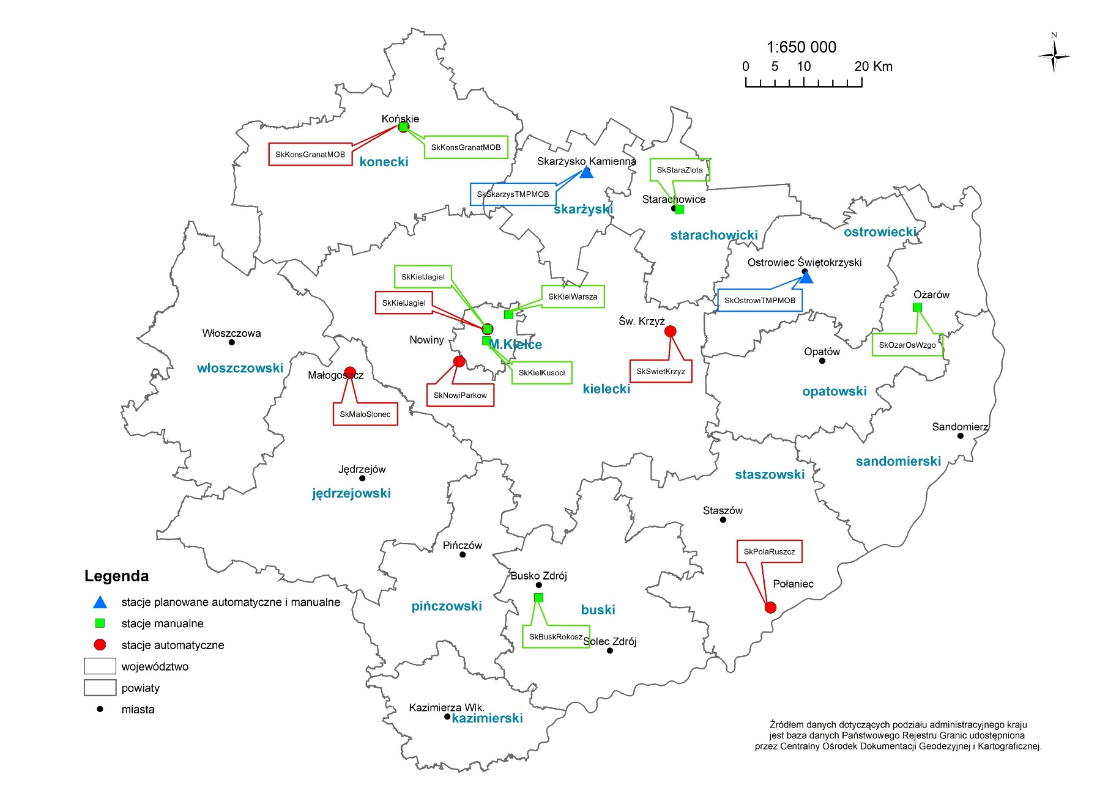
Stacje monitoringu zanieczyszczeń powietrza w 2018 roku

Slide 3
Pomiary AUTOMATYCZNE pyłu PM10 24h [µg/m³]
STYCZEŃ 2017
Dzień | Kielce | Nowiny | Połaniec | Małogoszcz
1 | 91 | 88 | 91 | 56
2 | 76 | 89 | 65 | 34
3 | 20 | 20 | 26 | 18
4 | 10 | 13 | 9 | 8
5 | 17 | 15 | 16 | 14
6 | 25 | 25 | 33 | 40
7 | 113 | 98 | 60 | 77
8 | 297 | 253 | 120 | 175
9 | 171 | 153 | 60 | 144
10 | 96 | 153 | 80 | 110
11 | 113 | 160 | 167 | 99
12 | 44 | 53 | 47 | 38
13 | 42 | 51 | 43 | 35
14 | 31 | 36 | 29 | 26
15 | 39 | 55 | 56 | 39
16 | 81 | 100 | 107 | 59
17 | 120 | 193 | 129 | 90
18 | 53 | 55 | 38 | 56
19 | 45 | 43 | 50 | 41
20 | 79 | 80 | 112 | 80
21 | 30 | 24 | 57 | 30
22 | 31 | 37 | 52 | 33
23 | 105 | 112 | 84 | 86
24 | 91 | 93 | 121 | 70
25 | 77 | 79 | 84 | 86
26 | 73 | 79 | 85 | 49
27 | 182 | 181 | 146 | 123
28 | 131 | 134 | 116 | 93
29 | 94 | 107 | 87 | 102
30 | 97 | 107 | 73 | 85
31 | 89 | 84 | 69 | 64
LUTY 2017
1 | 122 | 157 | 90 | 117
2 | 123 | 119 | 137 | 113
3 | 100 | 136 | 107 | 108
4 | 47 | 46 | 53 | 44
5 | 52 | 59 | 66 | 50
6 | 52 | 60 | 51 | 57
7 | 32 | 33 | 35 | 37
8 | 38 | 29 | 27 | 29
9 | 52 | 42 | 39 | 42
10 | 56 | 40 | 33 | 36
11 | 45 | 40 | 43 | 36
12 | 41 | 34 | 27 | 34
13 | 70 | 60 | 70 | 59
14 | 100 | 88 | 100 | 80
STYCZEŃ 2018
Dzień | Kielce | Nowiny | Połaniec | Małogoszcz
1 | 35 | 32 | 28 | 36
2 | 57 | 70 | 58 | 51
3 | 19 | 17 | 11 | 24
4 | 22 | 20 | 14 | 31
5 | 23 | 21 | 19 | 40
6 | 51 | 55 | 29 | 66
7 | 30 | 41 | 37 | 55
8 | 39 | 32 | 24 | 49
9 | 36 | 26 | 25 | 17
10 | 41 | 35 | 33 | 38
11 | 38 | 36 | 43 | 64
12 | 23 | 24 | 23 | 35
13 | 21 | 15 | 12 | 23
14 | 20 | 18 | 15 | 24
15 | 29 | 46 | 38 | 34
16 | 32 | 40 |  | 30
17 | 24 | 27 |  | 39
18 | 17 | 19 | 15 | 25
19 | 17 | 20 |  | 27
20 | 55 | 76 |  | 69
21 | 49 | 50 | 42 | 70
22 | 43 | 47 | 38 | 50
23 | 41 | 50 | 39 | 47
24 | 52 | 64 | 48 | 66
25 | 39 | 55 | 32 | 51
26 | 58 | 75 | 45 | 80
27 | 151 | 178 | 159 | 114
28 | 40 | 49 | 58 | 39
29 | 12 | 13 | 10 | 20
30 | 11 | 11 | 8 | 26
31 | 28 | 37 | 25 | AWARIA
LUTY 2018
1 | 38 | 58 | 44 | AWARIA
2 | 34 | 30 | 26
3 | 63 |  | 38
4 |  | 35 | 35
5 | 46 | 32 | 24
6 | 57 | 72 | 57
7 | 66 | 62 | 61
8 | 54 | 57 | 62
9 | 49 | 54 | 49
10 | 46 | 45 | 59
11 | 54 | 56 | 69
12 | 89 | 103 | 76
13 | 119 | 129 | 87
14 | 49 | 55 | 33
Ilość dni >50µg/m³
MAX 30 dni
Ilość dni >50µg/m³
MAX 16 dni

Slide 4
Zależność poziomów pyłu PM10 (24h)[µg/m³] od temperatury [°C]

Slide 5
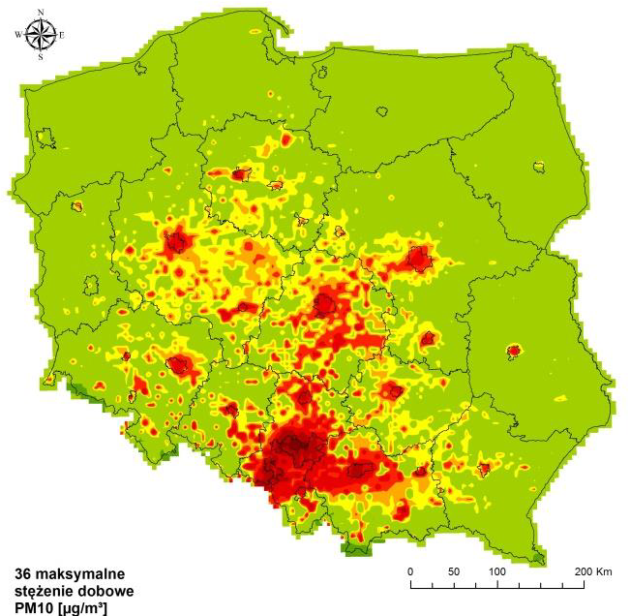
Roczna Ocena 2016
Obszary przekroczeń Pyłu PM10
36-te max dobowe stężenie PM10 > 50,5µg/m³

Slide 6
Roczna Ocena 2017 – przewidywane klasy
Nazwa strefy | Klasa strefy dla poszczególnych zanieczyszczeń – ochrona zdrowia ludzi
 | SO₂ | NO₂ | PM10 | Pb | C₆H₆ | CO | As | Cd | Ni | BaP | PM2,5 | O₃
miasto Kielce | A | A | C | A | A | A | A | A | A | C | C | A
strefa świętokrzyska | A | A | C | A | A | A | A | A | A | C | A | C

Slide 7
Roczne Oceny 2011-2017
Strefa m. Kielce
Rok | Pył zawieszony PM10 |  | Pył zawieszony PM2,5 | Benzo(a)piren
 | liczba dni z przekroczeniem poziomu dopuszczalnego D24=50µg/m³; 35x/rok | średnia roczna [µg/m³] Da=40 µg/m³ | średnia roczna [µg/m³] Da [µg/m³] | średnia roczna [ng/m³] Da=1 ng/m³
2011 | 103 | 44 | 35 Da=28 | 6
2012 | 75 | 41 | 30 Da=27 | 7
2013 | 80 | 38 | 29 Da=26 | 5
2014 | 68 | 37 | 27 Da=26 | 4
2015 | 66 | 37 | 26 Da=25 | 6
2016 | 45 | 33 | 24 Da=25 | 5
2017 | 62 | 35 | 27 Da=25 | 6

Slide 8
KOMUNIKATY I OSTRZEŻENIA WIOŚ
APEL W SEZONIE GRZEWCZYM
KOMUNIKATY , GDY JEST RYZYKO LUB PRZEKROCZENIE:
PD - POZIOMÓW DOPUSZCZALNYCH
P DOC -POZIOMÓW DOCELOWYCH
KOMUNIKATY, GDY PRZEKROCZONY JEST:
PI - POZIOM INFORMOWANIA SPOŁECZEŃSTWA
PA- POZIOM ALARMOWY
MIESIĘCZNE KOMUNIKATY NA TEMAT PODWYŻSZONYCH POZIOMÓW
PYŁU PM10 ORAZ OZONU

Slide 9
Działania Rządu
1. Maksymalne przyspieszenie prac nad rozporządzeniem w sprawie wymagań dla kotłów na paliwo stałe, które powinno zostać przyjęte najpóźniej do końca kwietnia 2017 r., tak aby jego postanowienia zaczęły obowiązywać jeszcze przed rozpoczęciem sezonu grzewczego 2017/2018 – rozporządzenie Ministra Rozwoju i Finansów z dn. 01.08.2017r., w sprawie wymagań dla kotłów na paliwo stałe (Dz. U. 2017, poz. 1690)
2. Pilne wprowadzenie rozporządzenia w sprawie norm jakościowych dla paliw stałych, które powinno zostać przyjęte jeszcze w I kwartale 2017 r., po wprowadzeniu zmian do ustawy o monitorowaniu i kontroli jakości paliw;
3. Priorytetyzacja środków Narodowego Funduszu Ochrony Środowiska i Gospodarki Wodnej na działaniach prowadzących do jak najszybszej poprawy jakości powietrza w taki sposób, aby uzyskać maksymalny efekt zdrowotny i ekologiczny z każdej złotówki poniesionych nakładów;
4. Wprowadzenie wymogu stopniowego podłączania do sieci ciepłowniczej budynków zlokalizowanych na terenach miejskich i podmiejskich, o ile nie dysponują efektywnym źródłem ciepła, w taki sposób aby minimalizować związane z tym koszty;
5. Zapewnienie istotnie obniżonych stawek za pobór energii elektrycznej w okresach zmniejszonego na nią zapotrzebowania, w tym przez zmiany w przepisach prawa energetycznego oraz budowlanego w celu zachęcenia do instalacji pieców elektrycznych lub pomp ciepła na terenach, gdzie nie ma możliwości podłączenia do scentralizowanych systemów ciepłowniczych lub sieci gazowych;
6. Rozwój sieci stacji pomiarowych, co powinno umożliwić lokalizację źródeł zanieczyszczeń oraz skuteczniejsze zwalczanie szkodliwych praktyk w użytkowaniu kotłów oraz instalacji przemysłowych;

Slide 10
Działania Rządu
7. Włączenie służb opieki społecznej w działania na rzecz wsparcia wymiany kotłów oraz termomodernizacji budynków osób ubogich, w sposób uwzględniający poziom generowanych zanieczyszczeń i zapewnienie środków na niezbędne koszty eksploatacji;
8. Opracowanie, a następnie wdrożenie kompleksowej polityki publicznej zapewniającej optymalną ochronę wrażliwych grup społecznych przed „ubóstwem energetycznym”;
9. Przeprowadzenie kampanii edukacyjnej na temat optymalnych sposobów palenia w kotłach oraz związanych z tym skutków zdrowotnych;
10. Wprowadzenie obowiązku dokumentowania jakości spalin przez stacje kontroli pojazdów oraz wymogu badania spalin w trakcie kontroli drogowej;
11. Wykorzystanie mechanizmów podatkowych w celu wprowadzenia zachęt dla transportu niskoemisyjnego, w tym niskiej stawki akcyzy dla samochodów hybrydowych oraz zwolnienia z podatku akcyzowego samochodów elektrycznych;
12. Wprowadzenie regulacji przeciwdziałających blokowaniu klinów napowietrzających miasta oraz rozważenie rozwiązań podnoszących rangę zawodu urbanisty w kontekście zagospodarowania przestrzennego;
13. Utworzenie w Narodowym Centrum Badań i Rozwoju sektorowego programu, którego celem będzie wsparcie rozwoju technologii niskoemisyjnych w szczególności zorientowanych na poprawę jakości powietrza;
14. Zapewnienie opracowania i szerokich konsultacji społecznych programu „Czyste powietrze” oraz wzmocnienie Komitetu Sterującego ds. Krajowego Programu Ochrony Powietrza i powierzenie mu zadania czuwania nad pilnym i efektywnym wdrożeniem tych rekomendacji oraz regularne monitorowanie postępów prac Rady Ministrów.

Slide 11
www.kielce.pios.gov.pl
Dziękuję za uwagę

